Slide 1


Slide 2



Slide 3

Impossível?

Slide 4

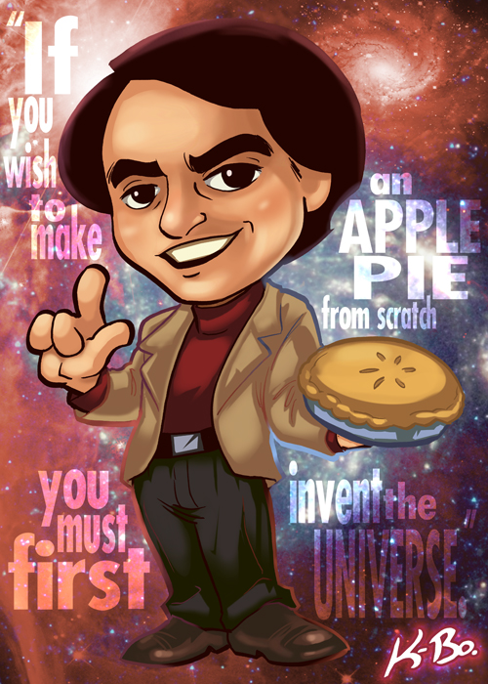



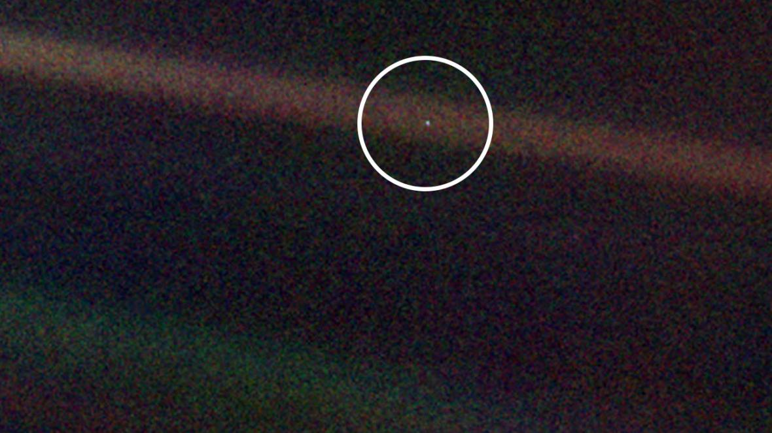
Porque Viajar?
Prazer Pelo Diferente.
MindBlowing.
Medo da Morte (?)
Porque Programação?
Problemas de Lógica.
Matemática.
Esperança.

Slide 5


Meus Maiores Desafios
Tempo
Ideias
VS

Slide 6

Superação
Conseguir organizar os horários.
Planner
Limites
BD
Fracasso
DOCUMENTAÇÃO

Slide 7
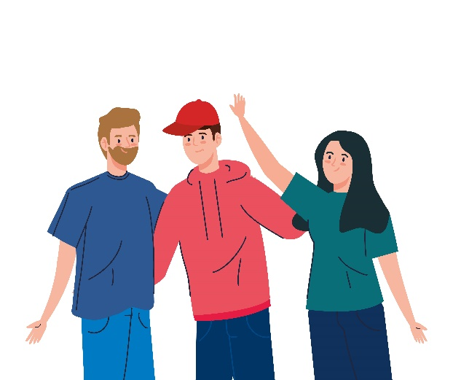


Valores
Amigável
Maduro
Cooperação

Slide 8

Obrigado
.. Nhenhe (Namorada):
Obrigado por ter me apoiado e me ajudado no projeto. Contribuindo com ideias, e entendendo que eu precisava de tempo sozinho para fazer o que era necessário.
.. Willa(Amigo):
Obrigado por ter me ajudado com o projeto, dando diversas ideias e se empolgando por algo meu. Me senti muito bem ao ver a gente cooperando. Obrigado também por ter feito a logo.
.. Vanaci (mãe):
Obrigado por ter entendido que precisava de tempo para fazer o projeto StarTravel e não me colocou em muitos compromissos nesse período.

Slide 9
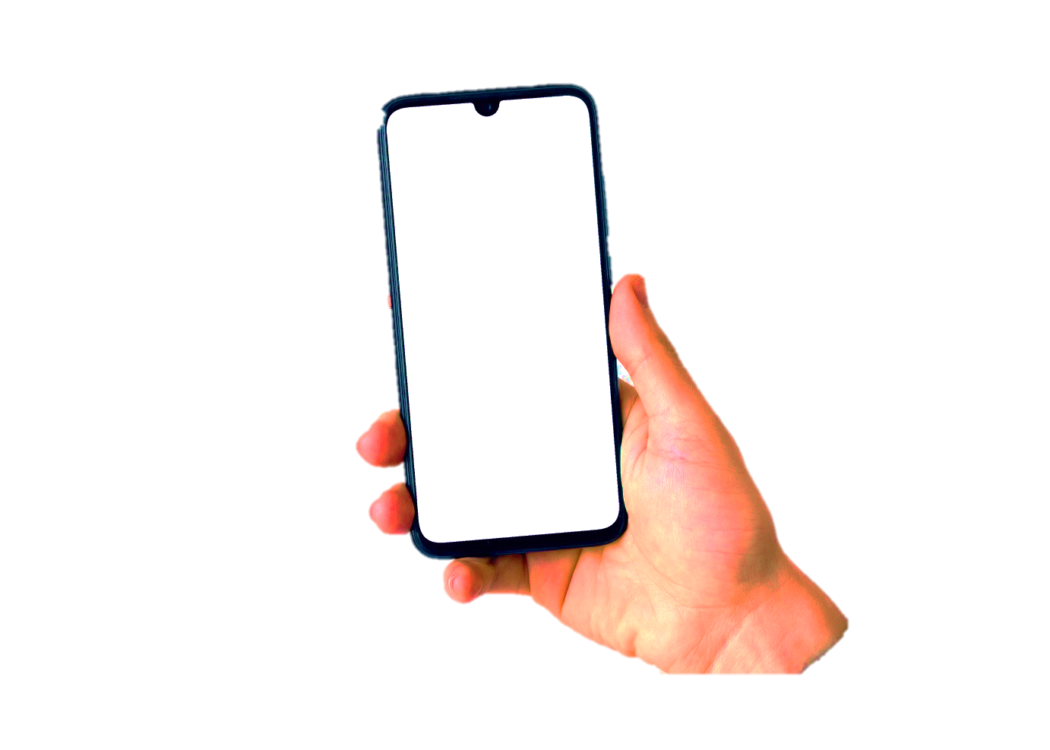
Surpresa!
Abram a a câmera do Celular

